Slide 1
乐观并发控制实现 任课老师：胡卉芪 助教：张子豪
Zihao Zhang

Slide 2
Optimistic Concurrency Control

Slide 3
OCC三阶段
读阶段
所有更新操作缓冲在事务本地内存空间中，维护事务的写集
所有读取操作先访问事务本地内存空间，若不存在则从数据库中读取并可选地缓存在事务私有内存空间中，维护事务的读集
验证阶段
检查待提交事务是否满足可串行化调度
写阶段（只读事务不需要）
事务私有内存中的更新数据写入数据库使其全局可见

Slide 4
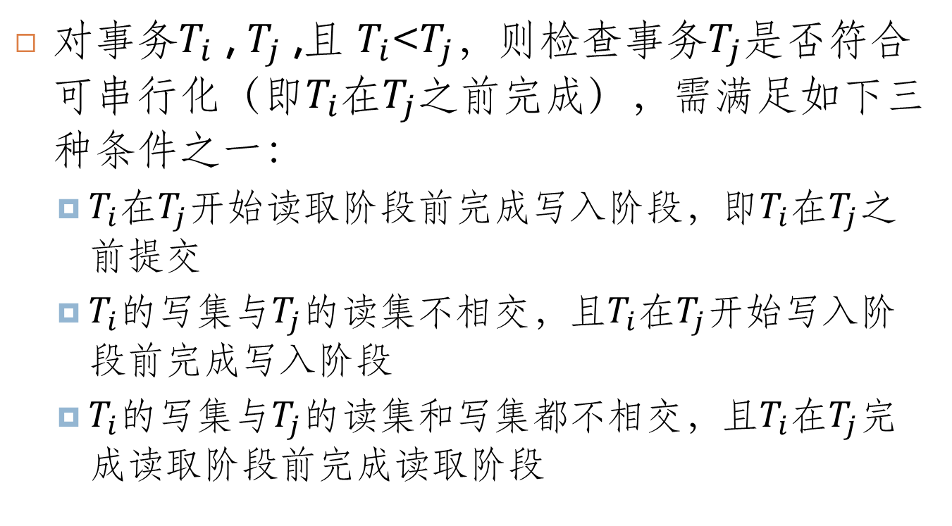
验证规则
对事务$T_{i}$ , $T_{j}$ ,且 $T_{i}$<$T_{j}$，则检查事务$T_{j}$是否符合可串行化（即$T_{i}$在$T_{j}$之前完成），需满足如下三种条件之一：
$T_{i}$在$T_{j}$开始读取阶段前完成写入阶段，即$T_{i}$在$T_{j}$之前提交
$T_{i}$的写集与$T_{j}$的读集不相交，且$T_{i}$在$T_{j}$开始写入阶段前完成写入阶段
$T_{i}$的写集与$T_{j}$的读集和写集都不相交，且$T_{i}$在$T_{j}$完成读取阶段前完成读取阶段

Slide 5
实验-实现乐观并发控制策略
源码地址：
git@github.com:ZhangZihao270/DaSE_DBMS_Implemention.git
目录：DaSE_DBMS_Implemention/并发控制/cc_occ

Slide 6
OCC算法流程
维护数据结构
每个事务的写集合wset，读集合rset
全局的活跃事务写集合列表active（活跃事务指已完成读阶段，正在进行验证阶段的事务）
全局的已提交事务写集合列表history

Slide 7
OCC算法流程
事务开始，读阶段
获取开始时间戳start_ts
事务结束，进入验证阶段
获取结束时间戳end_ts，活跃事务列表active，将自身加入active
验证事务start_ts和end_ts之间提交的事务的写集与该事务的读集是否相交
验证active中的写集与该事务的读集和写集是否相交
相交，则发现冲突，在临界区内将本事务从active中去除并中止待验证事务
不相交，则验证成功，执行写入阶段
在临界区内将本事务从active列表中去除

Slide 8
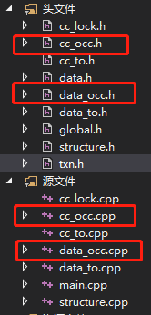
代码结构
cc_occ.h/.cpp：基于occ的读写及验证操作的实现
data_occ.h/.cpp：occ的算法实现
main.cpp：程序入口，测试程序的实现

Slide 9
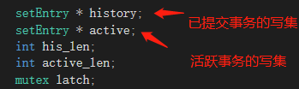
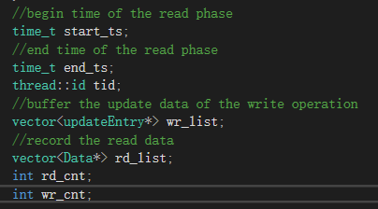
数据结构
data_occ (data_occ.h)
history: 已提交事务的写集
active：活跃事务的写集
txn(txn.h) //记录事务的读写集
start_ts：读阶段的开始时间
end_ts：读阶段的结束时间
wr_list：事务的写集合
rd_list：事务的读集合

Slide 10
算法实现
读操作：
将读操作所读的数据加入事务的读集合rset
写操作：
将写操作所写的数据加入事务的写集合wset

Slide 11
算法实现
验证操作：（data_occ::validate）
1.get end_ts, active txn list, history txn list, and add itself to active list
2.validate if the rset of this txn overlap with the wset in history list
3.validate if the rset and wset of this txn overlap with the wset in active list
4.if have conflict, then abort and remove it from active
5.if have no conflict, then apply write to the data
6.remove itself from active and add it to history

Slide 12
任务列表
1. 理解occ的算法流程，理清代码结构
2. 完成data_occ.h中算法的实现，主要是包括两个函数：
data_occ::validate：
判断事务能否提交
data_occ::is_overlap
判断两个事务是否时间上有重叠
3. 运行main函数，其中包含测试程序，模拟若干个事务的并发，最后输出hash_map中的数据值，判断结果正确性

